Slide 1
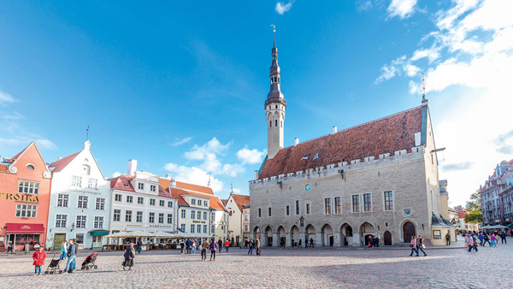
2. Kauppa liittää osaksi Eurooppaa
Tuntidiat s. 27-31

Slide 2
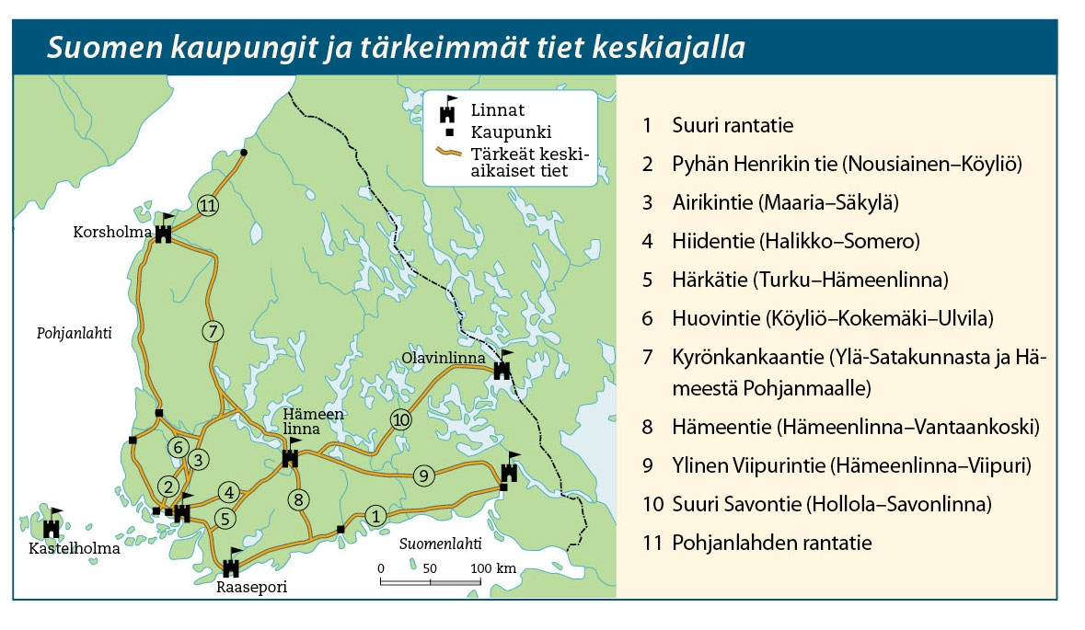
Vinkki:
Tee aikamatka Itämaahan Ylen ohjelmasarjan avulla.
Ulvila
Rauma
Viipuri
Naantali
Turku
Porvoo
Notes:
Sivun linkitykset:
Kohdasta Turku: https://yle.fi/aihe/artikkeli/2015/09/07/selviytymisopas-keskiajan-suomeen-kuuntele-matkaohjeet?ref=ohj-articles (video Turun perustamisesta)
Vinkkilaatikosta: https://yle.fi/aihe/artikkeli/2015/09/07/selviytymisopas-keskiajan-suomeen-kuuntele-matkaohjeet?ref=ohj-articles

Slide 3
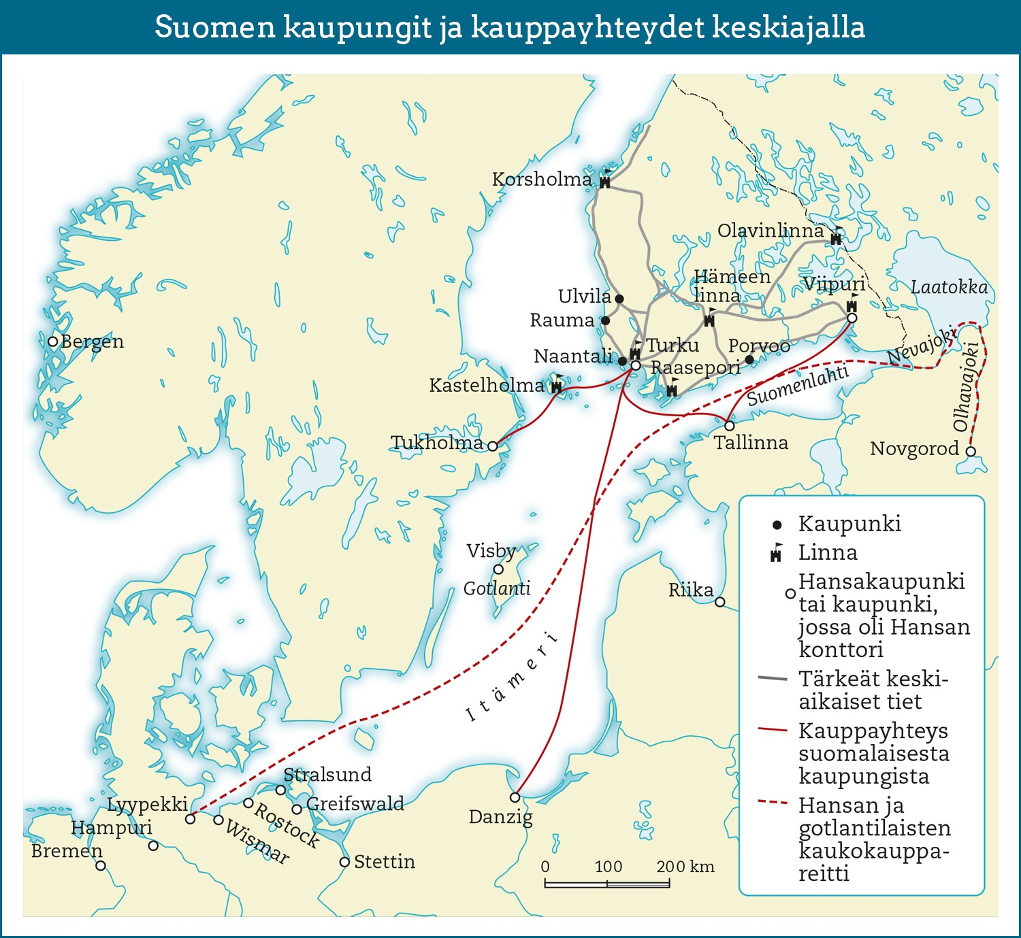
Hanskauppa yhdistää Pohjois-Euroopan
Hansa oli Pohjois-Saksasta johdettujen hansakaupunkien verkosto.
Se hallitsi Itämeren kauppaa noin vuosina 1200-1500.
Turku ja Viipuri kävivät Hansan kanssa kauppaa.

Slide 4
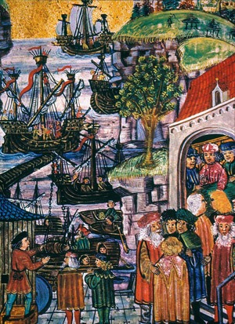
Hanskauppa yhdistää Pohjois-Euroopan
Suomesta vietiin voita, vuotia, turkiksia ja kalaa.
Saksalaisvaikutus näkyi kaupungeissa:
    Turussa ja Viipurissa ⅓ asukkaista oli sakslaistaustaisia
    alasaksa kaupan kielenä
    raatikaupunkien hallintomallit.
Tee YLE:n sivuilla testi ja kokeile selviäisitkö hengissä keskiajan Suomessa.
Notes:
Dialla oleva linkki Ylen sivuille: https://yle.fi/aihe/artikkeli/2015/09/09/selviaisitko-hengissa-keskiajalla-testaa-tietosi

Slide 5
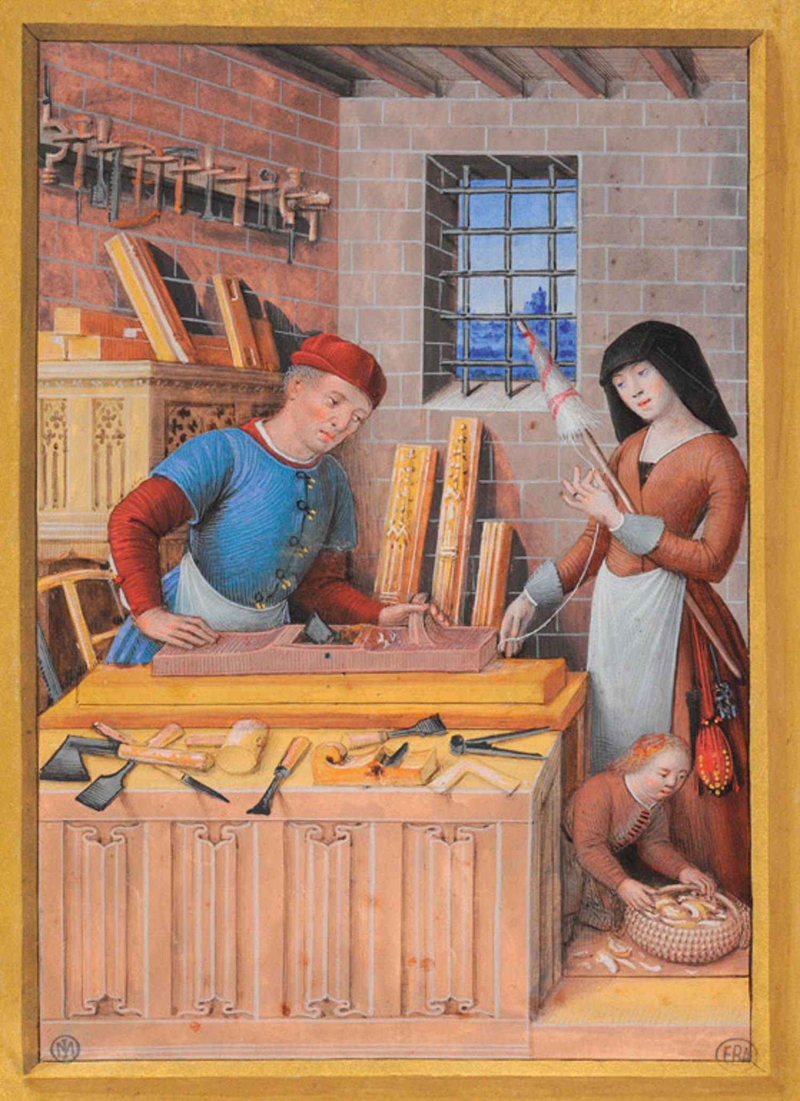
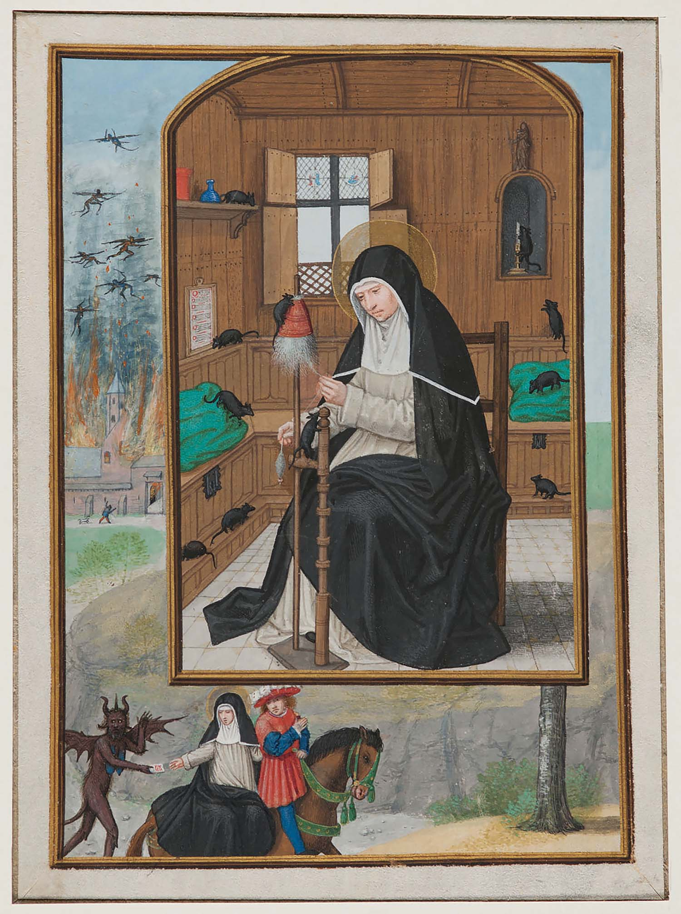
Raadit kaupunkien johdossa
Raati
pormestari
Porvarit
valitsivat
Killat
osallistuivat

Slide 6
Raadit kaupunkien johdossa
Raati
porvarit valitsivat raatimiehet
raadin johtaja oli pormestari
kokoontui raatihuoneella
vastasi kaupungin sisäisestä oikeudenkäytöstä ja hallinnosta
valvoi porvareiden etuja ja kauppasopimusten noudattamista
toimi välittäjinä porvareiden ja näiden ulkomaalaisten kauppakumppaneiden välillä
teki yhteistyötä muiden kaupunkien kanssa.

Slide 7
Raadit kaupunkien johdossa
Porvarit
kaupungin kauppiaat ja käsityöläiset
valitsivat raatimiehet.

Slide 8
Raadit kaupunkien johdossa
Killat
nimettiin jonkin tietyn pyhimyskultin mukaan, esim. Pyhän Gertrudin kilta
huolehtivat jäsenistään
edistivät yhteisöllisyyttä
järjestivät juhlia
ylläpitivät kirkkojen alttareita
rahoittivat köyhäin- ja sairaanhoitoa
myös naiset pääsivät jäseniksi.

Slide 9
Raadit kaupunkien johdossa
Vinkki:
Katsokaa englanninkielinen video, joka kertoo Tallinnan historiasta.
  Miten muut Itämeren alueen kansat tai valtiot ovat vaikuttaneet Tallinnan historiaan?
  Miten kaupunki on kasvanut ja kehittynyt vuosisatojen aikana?

